Slide 1
Phòng GD-ĐT quận Long Biên Trường Mầm non Hoa Sữa
LQVT
Nhận biết, phân biệt hình vuông, hình chữ nhật.
Giáo viên: Khúc Thị Thúy Huyền
Lứa tuổi: 4-5 tuổi

Slide 2
GIÁO ÁN THI: LÀM QUEN VỚI TOÁN
Đề tài :Phân biệt hình vuông, hình chữ nhật Chủ đề :Gia đình Đối tượng :MGN (4-5 tuổi) Thời gian:20-25 phút Ngày dạy :19/11/2012 Người dạy:Khúc Thị Thúy Huyền

Slide 3
I.Mục đích – Yêu cầu
Trẻ nhận biết gọi tên hình vuông và hình chữ nhật.
-Trẻ phát hiện ra những que tính xếp hình vuông khác với những que tính xếp hình chữ nhật
2.Kĩ năng
Trẻ phân biệt được hình vuông và hình chữ nhật.
Luyện kĩ năng so sánh
1.Kiến thức
3.Thái độ
Giáo dục trẻ có ý thức tham gia hoạt động tập thể .
Trẻ ngoan ,nghe lời cô.

Slide 4
II.Chuẩn bị
Mỗi trẻ 1 rổ có 1 hình vuông,1 hình chữ nhật,1 hình tam giác và 8 que tính ,trong đó có 6que dài bằng nhau ,2 que còn lại dài bằng nhau và ngắn hơn .
1 cái túi
1 tranh robot ghép từ các hình
3 ngôi nhà ( 1 ngôi nhà 4 que tính dài bằng nhau,1 ngôi nhà có 2 que dài bằng nhau và 2 que ngắn nhau,1 ngôi nhà có 5 que tính).
Bài tập cá nhân trẻ
Bút sáp màu
Giáo án điện tử
Đài ,đĩa nhạc
Rổ đựng

Slide 5
III. Tiến hành
1.Ổn định tổ chức
- Cô và trẻ cùng chơi “Tập tầm vông”

Slide 6
2.Bài mới
a. Ôn nhận biết hình vuông,hình chữ nhật
Cô cho trẻ xem 1 số đồ dùng có dạng hình vuông hình chữ nhật trên máy.
Cô nói tên hình nào trẻ cầm hình đó giơ lên

Slide 7
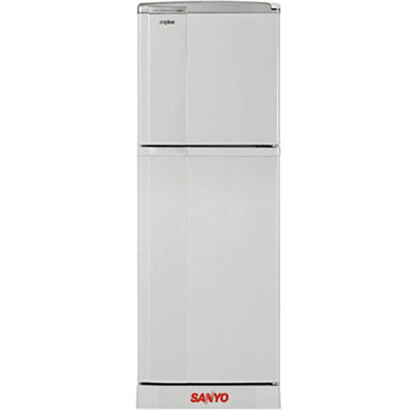

Slide 8
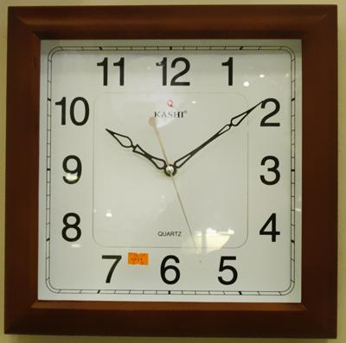

Slide 11
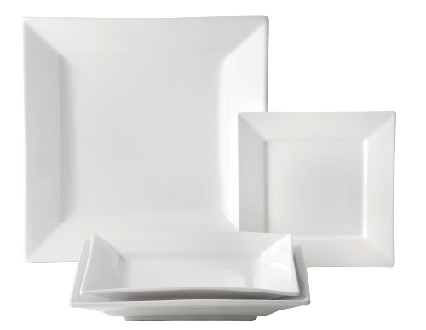

Slide 12
b. Phân biệt hình vuông hình chữ nhật qua dấu hiệu đường bao hình
Các con tìm cho cô hình vuông
Các con tìm cho cô hình chữ nhật
( Trẻ đưa từng hình lên ,sờ xung quanh đường nói bao và nói đặc điểm của hình đó)

Slide 13
4 que tính dài bằng nhau

Slide 14
Cách xếp hình vuông

Slide 15
2 que tính dài bằng nhau

Slide 16
Cách xếp hình chữ nhật

Slide 17
c.Luyện tập – Củng cố
Trò chơi 1: “ Cái túi kì lạ”
Cô cho trẻ lên lấy hình theo yêu cầu của cô.
Trò chơi 2: ‘’Tìm nhà”.
Cách chơi : Cả lớp vừa đi vừa hát ,khi có hiệu lệnh về nhà hình vuông(chữ nhật)thì trẻ phải chạy nhanh về nhà có 4 que tính bằng nhau (2 que dài hơn và 2 que ngắn hơn)
Luật chơi : Ai về nhầm nhà sẽ phải nhảy lò cò.
Trò chơi 3: Bài tập cá nhân trẻ
Vẽ thêm nét tạo thành hình vuông và hình chữ nhật.

Slide 18
Trò chơi “Cái túi kì lạ’’

Slide 19
3.Kết thúc
Nhận xét
XIN CHÂN THÀNH CẢM ƠN

